Slide 1
Föräldramöte – U11 2021-09-13

Slide 2
Agenda
Introduktion
Info om kiosken
Timrå IK uppdaterade verksamhetsplan
Presentation av ledare/spelare
Jobb för Timrå IK
Träningar
Säsongsplanering
Ekonomi TIK U11
Övrigt
Frågor?

Slide 3
Uppdaterade verksamhetsplanen
Se separat dok.

Slide 4
U11 – Ledarna
Tränare: materialförvaltare:
Richard Svahn Emil Pettersson
Johan Tegeback Peter Hamrin
Christian Söderström
Tomas Nilsson
Michael Törnlund
Lagledare/ekonomi: Blockansvarig:
Thomas Bengtsson Åke Westin

Slide 5
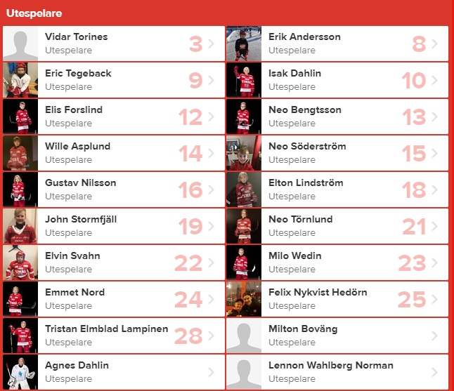
Truppen TIK U11 2021-2022 (20st)

Slide 6
Jobb för Timrå IK
Parkering, 50/50 lotter, Anton Lander Café, (nattvandring)
Workplanner används som tidigare för planering och schemaläggning

Slide 7
Träning
Vi kör igång i september givetvis utan krock med annan idrott.
Viss individanpassning för allas utvecklings skull.
Månadsplanering av träningarna.
Samarbete mellan lag (U12 och U10)
Huvudtränarens ansvar för upp/ner mellan lag, match/träning
Uppförande på isen
Regler i omklädningsrummet/duschen/utrustning/föräldrar
Svara på anmälan till träningarna – VIKTIGT
Off-ice (fys) kommer ske i anslutning till träning (Maria)

Slide 8
Säsongsplanering
2-3 oktober läger Ånge (intresseanmälan skickas ut)
31 oktober cup Njurunda
4-5 december cup Sundsvall
7-9 januari cup Östersund
26-27 feb hemma cup Timrå
Seriespel, övriga träningsmatcher

Slide 9
Ekonomi
Status ekonomi TIK U11, Kostnader är ca och baseras på 20 barn intäkt är 300:-/barn
43707:- på kontot
Ånge 10000:- kostnad ( intäkt 6000:- )
Njurunda 10000:- kostnad ( intäkt 6000:-)
Sundsvall 19000:- kostnad ( intäkt 6000:-)
Östersund 28000:- kostnad (intäkt 6000:- )
Ca 43000:- kostnad netto
Anton Lander Cup 0:- i kostnad men bra med möjligheter till intäkter

Slide 10
Anton Lander Cup 26-27 februari 2022
Cuponline
Sponsring
Lotterier försöka fixa priser
Kontakta föreningar och bjuda in

